Slide 1
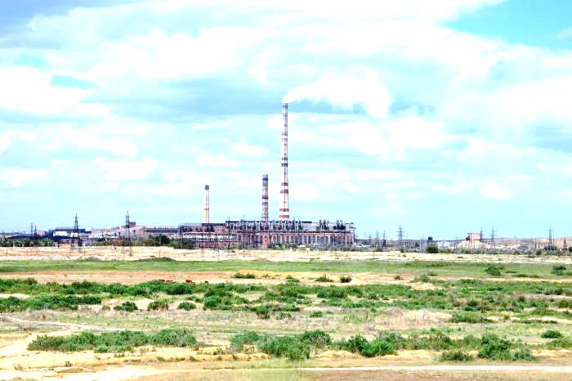
Жезказганская ТЭЦ
ТОО «Kazakhmys Energy» (Казахмыс Энерджи)
Отчет о деятельности по предоставлению регулируемых услуг за 2023г

Slide 2
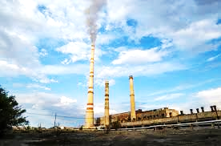
Общая информация о Жезказганской ТЭЦ
Жезказганская теплоэлектроцентраль
Жезказганская ТЭЦ введена в эксплуатацию
в 1952 году, снабжает электроэнергией и тепловой
энергии предприятия ТОО «Корпорация Казахмыс»,
расположенные на Жезказганской промплощадке,
а так же осуществляет отпуск тепловой энергии
для жилищно-коммунального хозяйства г.Жезказган.
2. Установленная электрическая мощность -252 МВт
Располагаемая электрическая мощность -252 МВт
3. Установленная тепловая мощность -564 Гкал/час
Располагаемая тепловая мощность -490 Гкал/час
Состав основного энергетического оборудования :
- установлено 8 котлов высокого давления типа ТП-10 (ст.№4,5,6,7) Таганрогского котлостроительного завода,ТП-13«Б» (ст.№8,9) Таганрогского котлостроительного завода, БКЗ-220 (ст.№10,11) Барнаульского котлостроительного завода паропроизводительностью 220т/ч.
- установлено 5 турбины высокого давления типа Т-50/60-8,8 (ст. №4), Т-42-90 (ст. №5), ПТ-50-90 (ст. № 6), ПТ-60-90 (ст. № 7), Т-50/60-8,8 (ст. №8).
В 2018 году введена в эксплуатацию турбина ст. №8 типа Т-50/60-8,8

Slide 3
Общая информация о Жезказганской ТЭЦ
Жезказганская теплоэлектроцентраль осуществляет основные виды деятельности:
1. Производство тепловой энергии
2. Производство электрической энергии
Кроме того, ЖТЭЦ осуществляет иные виды деятельности, не запрещенные действующим Законодательством.
13 декабря 2022г. ЖТЭЦ ТОО «Kazakhmys Energy» (Казахмыс Энерджи) включена в Республиканский раздел Государственного регистра субъектов естественной монополии РК по виду деятельности: производство тепловой энергии. Приказом №216-ОД от 27.12.2022г функции КРЕМ МНЭ РК по осуществлению государственного регулирования и контроля деятельности делегированы Департаменту Комитета по области Ұлытау.
Приказом ДКРЕМ по Карагандинской области № 22-ОД от 18.02.2021г. для Жезказганской ТЭЦ был утвержден тариф на услуги по производству тепловой энергии в размере: 2840,04 тенге/Гкал без учёта НДС, в том числе по группам потребителей: для АО «Предприятие тепловодоснабжения» - 1 964,62тенге/Гкал, для прочих – 7 128,96тенге/Гкал, (тарифная смета скорректирована Приказом ДКРЕМ по Карагандинской области № 221-ОД от 17.11.2022 г.)
23 октября 2023 года Приказом ДКРЕМ по области Ұлытау был утвержден тариф на услуги по производству тепловой энергии на период с 1 декабря 2023 года по 30 ноября 2024 года, в размере - 4404,15 тенге/Гкал, в том числе по группам потребителей: для АО «Предприятие тепловодоснабжения» - 2 221,29 тенге/Гкал без НДС; для прочих потребителей - 8 060,27 тенге/Гкал без НДС.,
Фактическая себестоимость за 2023 год составила: - 5 146,12 тг/Гкал.

Slide 4
Отпуск тепловой энергии потребителям ЖТЭЦ

Slide 5
Отчет по исполнению тарифной сметы на услуги
производства тепловой энергии ЖТЭЦ за 2023 год

Slide 6
Отчет по исполнению тарифной сметы на услуги
производства тепловой энергии ЖТЭЦ за 2023 год

Slide 7
Отчет по исполнению тарифной сметы на услуги
производства тепловой энергии ЖТЭЦ за 2023 год

Slide 8
Информация об исполнении утвержденной инвестиционной программы,
о соблюдении показателей качества и надежности регулируемых услуг и
достижении показателей эффективности деятельности по производству
тепловой энергии Жезказганской ТЭЦ за 2023 год
Действующая Инвестиционная программа по Жезгазганской ТЭЦ ТОО «Kazakhmys Energy» (Казахмыс Энерджи) утверждена Совместным приказом «Об утверждении инвестиционной программы Жезказганской ТЭЦ товарищества с ограниченной ответственностью «Kazakhmys Energy» (Казахмыс Энерджи) на услуги по производству тепловой энергии на 2023-2027 годы» Министерства энергетики Республики Казахстан от 12 октября 2023 года № 364 и Департамента Комитета по регулированию естественных монополий Министерства национальной экономики Республики Казахстан по области Ұлытау от 25 сентября 2023 года № 58-ОД.
Общая сумма расходов по инвестиционным мероприятиям на 2023 год утверждена в размере 704 224,58 тыс. тенге.
Инвестиционная программа предполагает реализацию мероприятий по Капитальному ремонту котлоагрегата ст. №4 в 2023 году.
Мероприятия утвержденной инвестиционной программы 2023года направлены на обновление основных средств предприятия, повышения его эффективности регулируемых услуг в сфере производства тепловой энергией.
Таким образом, указанные в принятой инвестиционной программе на 2023-2027 годы инвестиционные мероприятия (проекты), в целом, соответствуют целям модернизации и Предприятия и повышения качества оказываемых услуг, увеличения рынков сбыта Предприятия.
Превышение затрат в сумме 20,17 млн.тенге профинансировано за счет доходов от иной деятельности

Slide 9
Информация об основных финансовых показателях за 2023 год и перспективах деятельности ЖТЭЦ
Информация об основных финансовых показателях Жезказганской ТЭЦ за 2023г.
По результатам финансово-хозяйственной деятельности Жезказганской ТЭЦ ТОО «Kazakhmys Energy» (Казахмыс Энерджи) по производству тепловой энергии за 2023 год сложился убыток в сумме - 2180,35 млн.тенге, по причине убыточного тарифа на производство тепловой энергии (утвержденный в среднем за год – 2 972,99 тг/Гкал, факт за 2023 год – 5 146,12 тг/Гкал)
Перспективы деятельности Жезказганской ТЭЦ на 2024-2028гг:

Slide 10
Информация о работе с потребителями
ТОО «Kazakhmys Energy» (Казахмыс Энерджи) ведет постоянную работу по погашению дебиторской задолженности, составляются соглашения и графики погашения. Также, в рамках договорных отношений составляются заявки на объем отпуска тепловой энергии, направляются уведомления о проведении сезонных включений/отключений подачи тепловой энергии и т.п.

Slide 11
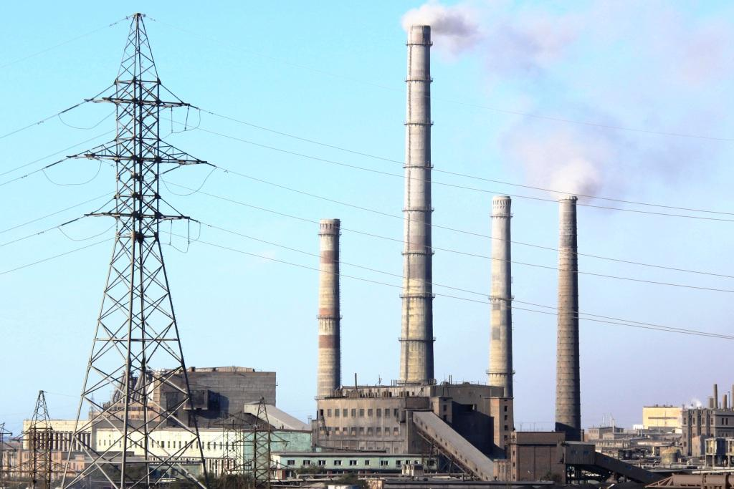
Благодарим
за внимание!

